Slide 1
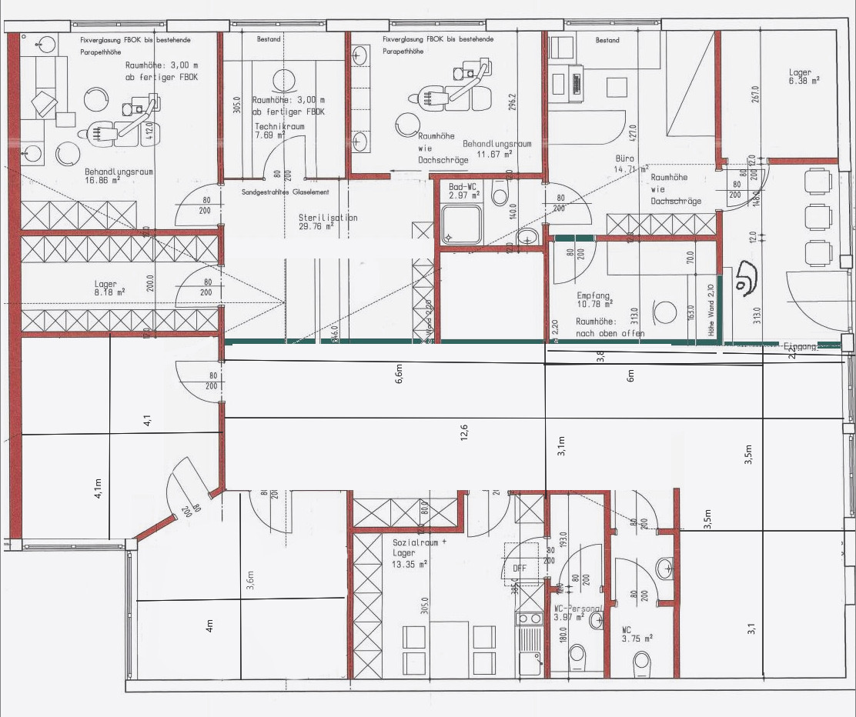
GAMING-ROOM
1 Snack-/Getränke/Kaffee-automat
2 Empfangs-schreibtisch
3 Couch-Lounge
4 Sessel
5 Resch&Frisch-Gefrierschrank/Ofen
6 Gaming-Tisch
7 Stehtische
VR1-8 Virtual Reality Plätze
4
4
4
1
VR8
6
7
VR7
7
4
6
4
4
2
VR5
VR6
5
VR3
VR4
4
3
VR2
VR1
4
3

Slide 2
April/Mai
Vorbereitung Infrastruktur, Equipment, Inneneinrichtung
Logo-Design, Erstellung Homepage
Juni
Testphase von Games, PCs; Bestückung Snack/Getränke-automaten; finale Inneneinrichtung
Start Marketing, Instagram-Story starten; Erstellung Buchungssystem
Dezember
Erste volle Saison, Bereinigung von Kinderkrankheiten,
Fortsetzen der Marketingaktivitäten
Einstellung 2. Mitarbeiter
Juli
Eröffnung und erste Schritte im Unternehmen, Testen Buchungssystem
Intensive Marketingphase: Bewerbung in Hotels, Tourismusbetrieben, etc.
Suche nach erstem Mitarbeiter

